Slide 1
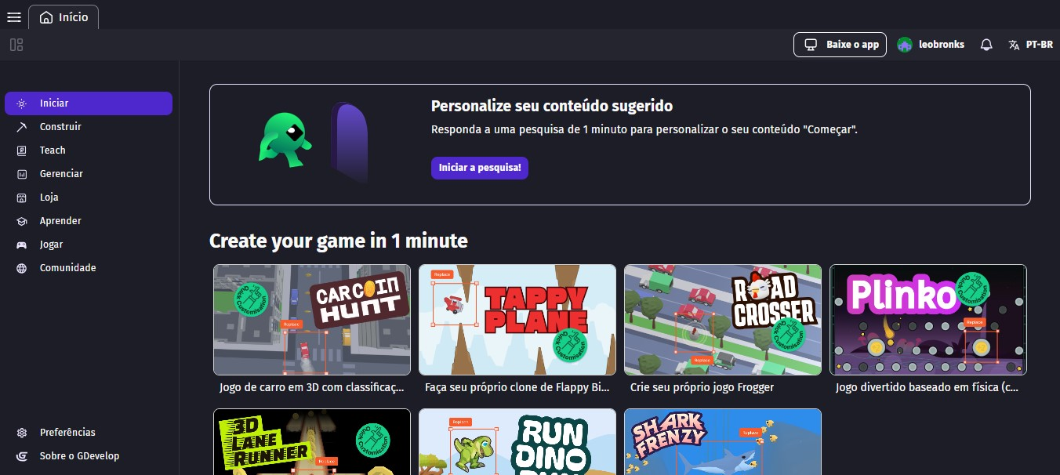
Primeiro passo

Slide 2
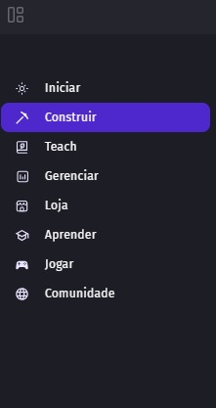
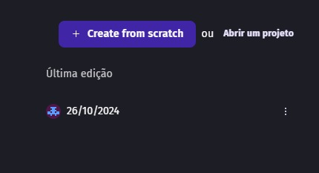
Segundo passo

Slide 3
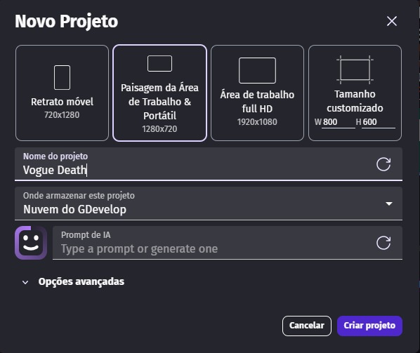
Terceiro passo

Slide 4
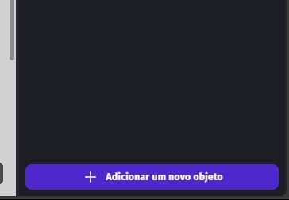
Quarto passo

Slide 5
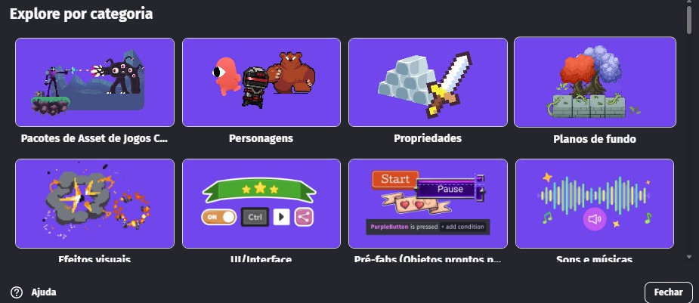
Quinto passo

Slide 6
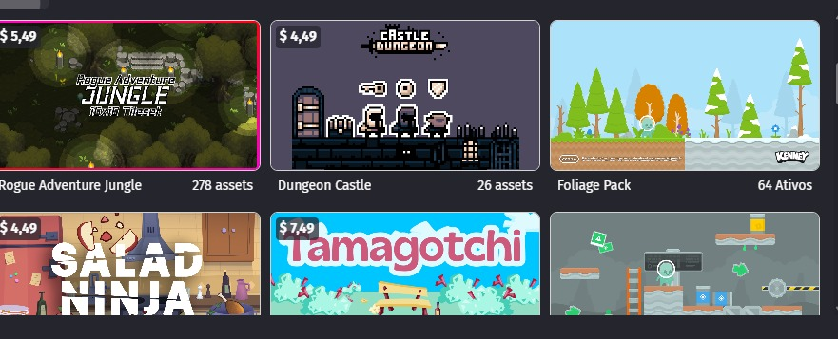
Sexto passo

Slide 7
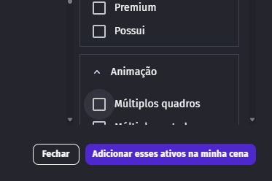
Sétimo passo

Slide 8
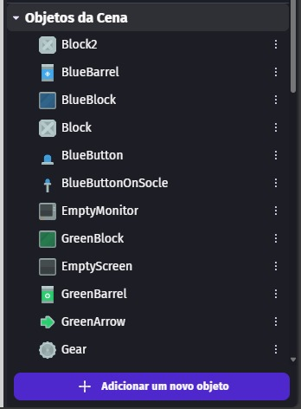
Oitavo passo

Slide 9
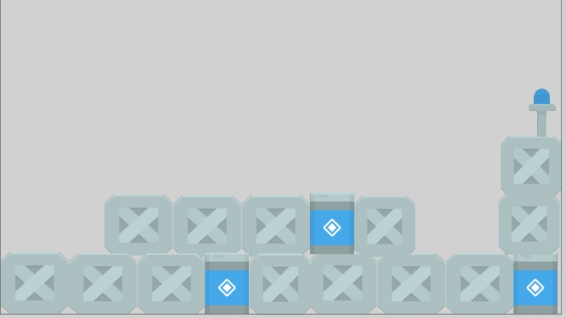
Nono passo

Slide 10

Décimo passo

Slide 11
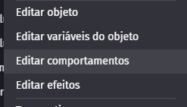
Décimo Primeiro passo

Slide 12
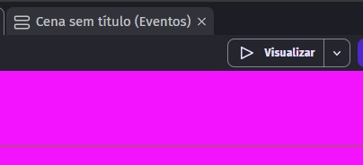
Décimo Segundo passo

Slide 13
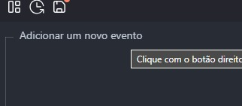
Décimo Terceiro passo

Slide 14
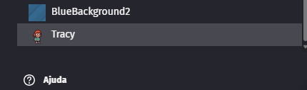
Décimo Quarto passo

Slide 15
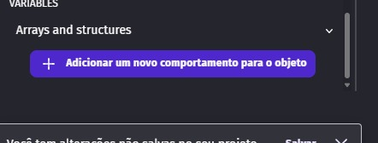
Décimo Quinto passo

Slide 16
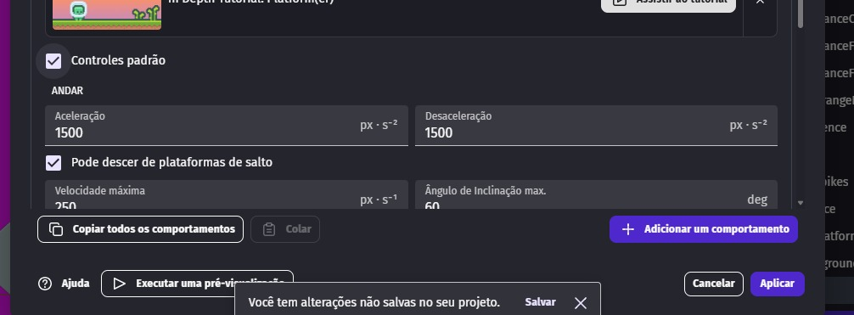
Décimo Sexto passo

Slide 17
Décimo Sétimo passo

